Slide 1


MÔN HỌC: LẬP TRÌNH TRÊN THIẾT BỊ DI ĐỘNG
XÁC THỰC SINH TRẮC HỌC TRÊN THIẾT BỊ DI ĐỘNG
Nhóm 2
GVHD:
Nguyễn Mạnh Hùng
Tên SV :
Nguyễn Hữu Phúc
Hồng Thắng Quân
Tạ Thanh Mạnh
Nguyễn Hoài An

Slide 2

MỤC LỤC
MỤC LỤC
1. Giới thiệu
2. Công nghệ chính sử dụng
3. Kiến trúc & Nguyên lý hoạt động
4. Thiết kế giao diện ứng dụng
5. Demo trực tiếp các tính năng
6. Đánh giá ưu điểm & Hạn chế
7. Kết luận & Hướng phát triển
PROBLEM STATEMENT

Slide 3

GIỚI THIỆU ĐỀ TÀI & MỤC TIÊU
  Vấn đề đặt ra:
  Mật khẩu truyền thống dễ bị lộ, khó nhớ và tiềm ẩn nguy cơ tấn công giả mạo (phishing).
  Ứng dụng di động hiện đại đòi hỏi phương thức đăng nhập vừa an toàn tuyệt đối, vừa tiện lợi (1 chạm).
  Mục tiêu giải quyết:
  Triển khai giải pháp xác thực sinh trắc học cục bộ (Vân tay / Face ID) trên Flutter.
  Mã hóa khóa bảo mật trực tiếp vào phần cứng an toàn của thiết bị (Android KeyStore).

Slide 4

KHÁI NIỆM
  Xác thực sinh trắc học (Biometric Authentication) là công nghệ định danh hiện đại dựa trên các đặc điểm tự nhiên, duy nhất của mỗi người như vân tay, khuôn mặt hay mống mắt. Thay vì bắt người dùng phải nhớ những mật khẩu dài và phức tạp, công nghệ này chuyển đổi các đặc điểm thể chất đó thành mã bảo mật để hệ thống tự động nhận diện và kiểm tra. Nhờ vậy, người dùng có thể mở khóa thiết bị hay đăng nhập ứng dụng chỉ trong chưa đầy 1 giây, vừa tiện lợi vừa hạn chế tối đa nguy cơ bị đánh cắp tài khoản hay nhìn lén mật khẩu.

Slide 5

ỨNG DỤNG
  Sinh trắc học được ứng dụng trực tiếp vào các việc thực tế sau:
  Tài chính & Ngân hàng: Xác thực chuyển tiền, đăng nhập ứng dụng ví điện tử/ngân hàng và thanh toán trực tuyến bằng vân tay hoặc Face ID.
  Thiết bị di động: Mở khóa điện thoại, máy tính bảng và tự động điền mật khẩu/xác thực tải ứng dụng.
  Giao thông & Du lịch: Làm thủ tục (check-in) và qua cửa an ninh tự động tại sân bay bằng nhận diện khuôn mặt.
  Quản lý & Doanh nghiệp: Chấm công nhân viên, kiểm soát ra vào các khu vực bảo mật (văn phòng, kho bãi) và làm Căn cước công dân/Định danh điện tử (VNeID).

Slide 6



CÔNG NGHỆ CHÍNH SỬ DỤNG
FLUTTER + DART
Xây dựng giao diện và phát triển ứng dụng di động.
PACKAGE CHÍNH
biometric_storage / local_auth: Vân tay, Face ID & mã hóa
THEORETICAL FRAMEWORK & OVERVIEW
BẢO MẬT PHẦN CỨNG
Tích hợp Android KeyStore

Slide 7
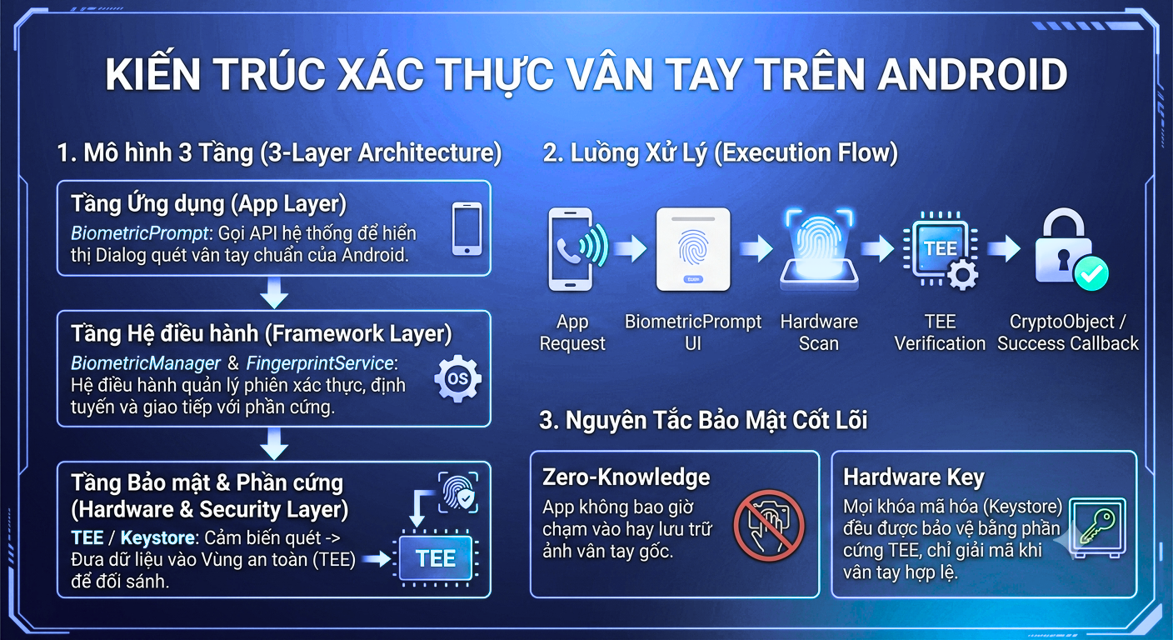
KIẾN TRÚC & NGUYÊN LÝ HOẠT ĐỘNG

Slide 8
LUỒNG NGƯỜI DÙNG
Kích hoạt xác thực sinh trắc học
Đăng nhập tài khoản
Mở ứng dụng
Xác thực thành công → truy cập ứng dụng
Lần sau mở ứng dụng → chọn Face ID / Vân tay
Hệ thống xác thực người dùng

Slide 9
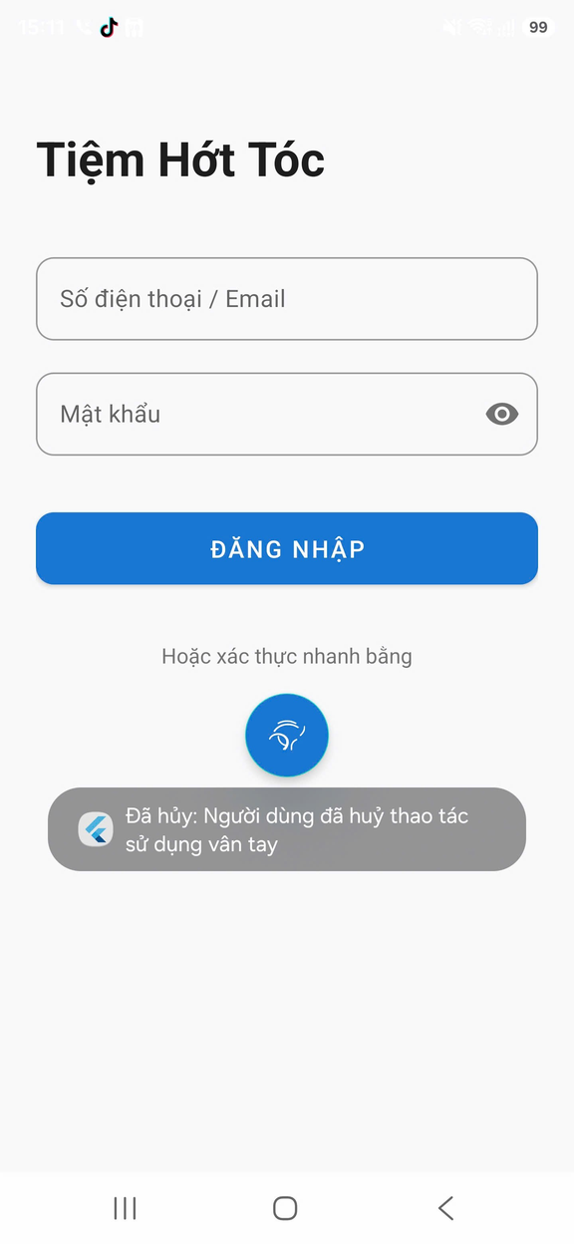


THIẾT KẾ GIAO DIỆN ỨNG DỤNG (UI/UX)
GIAO DIỆN ĐĂNG NHẬP & XÁC THỰC
  Đăng nhập truyền thống:
  Nhập Số điện thoại / Email và Mật khẩu.
  Có nút ẩn/hiện mật khẩu bảo mật.
  Xác thực nhanh bằng Sinh trắc học:
  Nút kích hoạt quét vân tay / Face ID đặt ở vị trí thuận tiện thao tác.
  Tích hợp cơ chế tự động mở hộp thoại quét vân tay ngay khi vào app.
  Xử lý trạng thái & Phản hồi (Feedback):
  Hiển thị thông báo (SnackBar/Toast) phản hồi tức thì khi người dùng hủy thao tác hoặc xác thực thất bại.
  Tự động điều hướng và lưu trữ phiên đăng nhập an toàn khi xác thực thành công.

Slide 10


ĐÁNH GIÁ ƯU ĐIỂM & HẠN CHẾ
  ƯU ĐIỂM
  Tốc độ xác thực cực nhanh (< 0.5s), không cần gõ mật khẩu thủ công.
  Bảo mật cao cấp: Token không bao giờ lưu dưới dạng văn bản thô (plain text).
  Trải nghiệm người dùng mượt mà, tiện lợi cho người dùng .
  HẠN CHẾ
  Phụ thuộc vào phần cứng của thiết bị (máy cũ không có cảm biến vân tay sẽ phải dùng mã PIN).
  Phụ thuộc phần cứng thiết bị (máy hỏng cảm biến không dùng được), tay bị ướt/bẩn khó nhận diện.

Slide 11
KẾT LUẬN & HƯỚNG PHÁT TRIỂN
HƯỚNG PHÁT TRIỂN
KẾT LUẬN
  Hoàn thành xây dựng cơ chế xác thực sinh trắc học (Vân tay / Khuôn mặt) hoàn chỉnh trên ứng dụng Mobile.
  Ứng dụng hoạt động ổn định trên thiết bị thật, giao diện thân thiện, đảm bảo tính an toàn và bảo mật.
  Nâng cấp cơ chế nhận diện khuôn mặt trực tiếp qua Camera (Live Face Detection) ngay trong ứng dụng.
  Tối ưu hóa tốc độ xác thực và hỗ trợ chạy mượt mà trên nhiều dòng thiết bị Android khác nhau.
CONCLUSION AND RECOMMENDATIONS

Slide 12
TÀI LIỆU CÀI ĐẶT & KHO MÃ NGUỒN (GIT)
KHO LƯU TRỮ & TÀI LIỆU
GitHub Repository:
  https://github.com/nhphuc2035commits/AppDatLichHotToc.git
Tài liệu (Document):
  File Word Tài Liệu Hướng Dẫn
Yêu cầu môi trường:
  Flutter SDK >= 3.0 | Android API >= 23
Lệnh cài đặt & chạy nhanh (CLI):
  flutter pub get
  flutter run
OPTIMAL SOLUTIONS

Slide 13
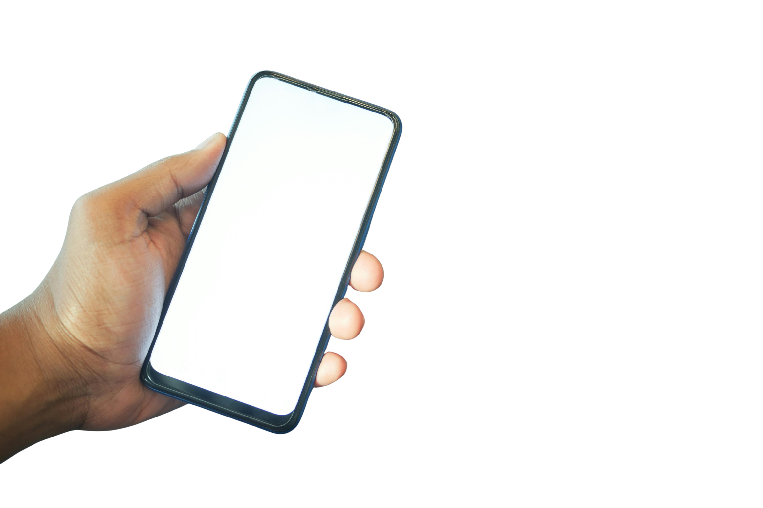



KỊCH BẢN DEMO THỰC TẾ (LIVE DEMO)
OPTIMAL SOLUTIONS
DEMO
LIVE

Slide 14
XIN TRÂN TRỌNG CẢM ƠN!
thank you
Cảm ơn thầy và các bạn đã lắng nghe.

